Slide 1
数据分析指标

Slide 2

前言:
数据分析这个工作其实不只是在医药行业，在其他行业也同样开始得到青睐。随着医药行业高速发展的今天，企业每天给我们提供了很多各种各样的数据。我们在这里要思考的问题是？
如何去利用这些数据来进行组合，进行分析。
由此得到一些有价值的讯息来指导企业进行经营活动。

Slide 3
货品分析的目的:
预测货品风险，给与经营者一定的建议和方案。
加强货品管理，提高库存质量，提升销售。
加快货品资金周转，提高投资回报率。

Slide 4
分析工具---商品透析KPI数据分析
什么是KPI?
工作的量化管理工具
Key 关键
Performance 表现
Indication 迹象、标杆
关键绩效指标
设定标准的量化考核标杆，有目的的收集终端
各Indication项运作数据，结合科学的分析公式和市场预测，找出绩效数据规律，进行标杆比对，从而进一步诊断终端存在的问题，有方向性的进行整改和提升。

Slide 5

绩效KPI管理的重要性：
明确主管的主要责任，明确员工的业绩衡量指标；
告别“混沌”经营的不利局面
明确切实可行的KPI，是做好绩效管理的关键
提升终端管理控制能力
有效利用和分配资源
经营危局的预警机制
激励员工的绩效考核管理

Slide 6
常用KPI指标：
一、销售
1、售罄率
2、动销率
3、竞争力
4、销售贡献率
二、财务
1、盈亏平衡点
2、毛利率
3、净利率
三、铺货
1、新品铺货率
2、新老品占比
四、店铺
1、人效
2、坪效
3、客单价
4、客单量
五、库存
1、周转率
4、库存率
六、订货
1、存销比
3、进销比

Slide 7
售罄率：
售罄率=销售数量/进货数量
反映商品在一定时间内的销售速度。
新品上市30天：售罄率 30－35%（新品上市阶段）
新品上市60天：售罄率 50－55%（利润高峰阶段）
新品上市90天：售罄率 65－75%（货品退市阶段）
售罄率与销售利润（季度）：
售罄率<65%，则库存大量积压；大量打折导致亏损。
售罄率>85%，则说明进货量太少，出现脱销，销售利润不能最大化。

Slide 8
售罄率基本判定标杆与ABC分类管理法：
C类库存
B类库存
A类库存
畅销品
售罄率75%以上
及时补货
销售周期
调整陈列
滞销品
售罄率25%-50%
季节因素
销售天数
适时促销
陈列调整
组合配搭
特殊激励
平销品
售罄率50-75%
密切关注
销售周期
售罄率需与销售天数、销售折扣等综合判断，同时管控力度也有不同

Slide 9
附：库存形成因素：
库存形成因素：
库存结构不合理
上货波段时间不合理
商品选样失败
天气变化异常
总量预算超标
陈列调整不灵活
人员销售不到位
店铺促销不及时
整体经济异常
市场推广不力
缺乏整体商品企划
进销环节脱节

Slide 10


动销率：
动销率=有动销的SKU数/现有库存的SKU数
评价门店各种品类商品销售情况的指标
管制SKU动销率的目的：
1）了解仓库实际商品项数的动销情况，找到不动销商品SKU的占比。
2）有助于实施公司品类管理战略。
3）通过SKU的分析与调整，提高仓库的坪效、品效。
动销率理解误区：
1）动销率越高越好。
2）动销率等于100%就是正常，动销率小于100%就是滞销商品惹得祸。
3）仅仅被百分比所迷惑，只看数据的表面，不透过表面找到问题的实质。

Slide 11
动销率会出现的三种情况：
动销率>100%
说明了在某个时段该商品种类的销售品项数高于目前现有库存的品项数，说明了该商品种类出现了品项数的流失现象。
动销率<100%
从数据的表面上看，该类商品存在滞销商品，至少在查询的界定期间存在一定比例的滞销单品。
动销率=100%
动销率等于100%表面上说明该类商品都适合商圈内消费的需求，从数据的背后说明该类商品在品项数方面还有开发的空间。

Slide 12
竞争力：
竞争力=自有店铺销售额÷主要竞争对手店铺销售额
指标显示出了自有店铺相对于主要竞争对手店铺的产出能力。
数据来源：XX地区AD2008年12月店铺销售报表

Slide 13

竞争力：
竞争力：指一个品牌能够比竞争对手品牌更有效地向消费者（或市场）提供产品或者服务，并且能够获得自身发展的能力或者综合素质。也就是有竞争力者需占据更多市场份额，并且需能获取利润保证自身发展。
指标显示出了自有店铺相对于主要竞争对手店铺的产出能力，比例越高，说明自有店铺的经营优势越大。

Slide 14
销售贡献率：
销售贡献率即某项目销售所占的比重或所占市场份额，可以是品牌、品类、季节、价格带、新老客户销售占比等等主要为结构性数据，其作用为营运决策或订货分解等提供参考数据；
忽视该数据带来的可能后果：
系列结构错位
顾客流失/不适销/
店铺平效低下
品类结构缺失
无法配搭销售/高单
率低/店铺平效低下
利润下滑
价格结构混乱
自我价格冲击/ 成交
率低/利润低下
陈列结构失调
库存风险大/陈列单
调

Slide 15
盈亏平衡点：
总收入=总支出
总销售=商品成本+运营成本（房租、水电、扣点、工资、店铺损耗费等）
通俗的说：也就是计算出我们这个单店要做多少销售才能保证店铺刚好盈亏平衡。

Slide 16
盈亏平衡点计算：
1 、假如
S—实际销售额 P—产品销售吊牌总额
F—固定成本总额 C—平均销售折扣
T—货品供货折扣 V—商品成本
P=S/C；V=P*T
2、总成本=总收入
总成本=F+V
=F+P*T
=F+S/C*T
总收入=总成本
S=F+S/C*T
1=F/S+T/C
1-T/C=F/S
S=F/（1-T/C）=运营成本/毛利率
盈亏平衡点=运营成本/（1-成本折扣/平均销售折扣）

Slide 17
毛利率、净利率：
毛利率：
毛利率=毛利额/实际销售额
毛利额=实际销售-商品成本（商品的利润）
一般来说
零售毛利率在40%左右
批发毛利率在15%左右
净利率：
净利率=净利额/实际销售额
净利额=毛利-运营成本（真正的利润）

Slide 18

人效：
人效=营业收入/营业人数
反映员工产品知识及销售技巧，及排班合理性
高：人员效能发挥大
低：人员低效能
思考：人效怎么用？

Slide 19
坪效：
坪效=营业收入/营业面积
分析店铺面积的生产力，了解店铺销售真实情况，是衡量店铺选址及店铺规模的重要指标
高：反映店铺面积利用好
低：反映店铺面积利用低

Slide 20
客单价（ATV)：
客单价=营业收入/销售单数
了解消费者的承受能力及货品与顾客能力匹配
如何提高商品客单价？
客单价主要取决于企业的价格策略、价格带的合理配置、商品陈列的位置及商品的质量等。作为顾客店内购买行为结果的客单价，一般是由6个主要因素构成：动线长度、停留率、注目率、购买率、购买个数和商品单价。销售企业在提高客单价的过程中，重要的是要根据顾客上述行为因素开发具体的、可操作的营销方法。
注：在分析门店客流量、客单价时，特别要注重门店开始促销活动期间及促销活动前的对分析，促销活动的开展是否对于提高门店客流量、客单价起到了一定的作用。

Slide 21
客单量：
客单量=销售件数/销售单数
了解货品销售搭配情况及顾客的消费心里，检讨附加销售技巧
高：附加销售能力高，商品组合好
低：附件销售能力差，商品组合差
注：客单量和客单价是衡量门店运营的重要指标，两者密不可分

Slide 22
商品周转率：
商品周转率即是指商品从入库到售出所经过的时间和效率。衡量商品周转水平的最主要指标是：周转次数和周转天数。
商品周转率计算式：
1．商品周转率数量法：商品周转率=商品出库总和/平均库存数
2．商品周转率金额法：
商品周转率=全年纯销售额（销售价）/平均库存额（购进价）
商品周转率=总进价额/平均库存商品购进价
商品周转率=销售总额/改为销售价的平均库存额
3．商品周转周期(天)：
商品周转周期=（平均库存额/纯销售额）x365

Slide 23
如何提高商品周转：
为什么要提高商品周转？
周转加快直接关系到资金使用效率的提高，同时减少库存，降低费用，提高供应链的运作效率。
如何提高商品周转？
提高商品周转水平是一个系统工程，核心是两个内容:
1、是有效的商品评价体系；
进行2/8分析或ABC分析，进行商品的汰换，剔除滞销品；采用商品贡献率比较法（商品贡献率=销售占比×毛利率）衡量商品的重要程度；通过品类管理技术的应用来改善商品结构，加强库存管理等。
2、提高供应链的速度；
建立完善信息管理系统，提高效率；努力实现快速反馈，加快衔接速度；加强物流配送能力，提高周转效率。

Slide 24
存销比（库存预警指标）：
存销比=目前的库存数/上个月的销售数量
反映的是商品在目前的销售情况下，还能支持多久的一个库存总量问题。
一般来说2.5-4是属于正常的范围（月存销比）
另一种算法：
（期初库存+期末库存)/2
月销售额
存销比 =
*100%
特别提醒:
存销比行业内一般最低在150%-200%,最高400%-600%之间,根据不同销售时段调整标准；

Slide 25
存销比衡量参考标准：
缺货/大量折扣 | 优秀 | 良好 | 库存偏大/结构不合理
0-3.0 | 3.0-4.0 | 4.0-5.0 | ＞5.0
库销比过高，意味着库存总量或者结构不合理，资金效率
库销比过低，意味着库存不足，利润难以最大化
库销比反映的是总量问题，总量合理未必结构合理
库存结构——大类结构比、新老货比、大类的性别比、系列结构比、价位带分布等

Slide 26
库存率：
库存率 = 1 – ( 产销率 )
或者：
库存率=期末库存/货品订货量
库存率是反应期末库存压力的关键指标，一般来说；
库存率高说明库存压力大，资金积压；
库存率低说明库存压力小，但利润没有实现最大化；
因此，太低则生意不能最大化，太高则浪费库存资金
理论上，库存率控制在12%-15%被视为理想状态

Slide 27
进销比（采销比）：
进销比=进货总量/销售总量
进销比
售罄率
以销售为参照，考核进货规模
进的货是不是多了
以进货为参照，考核对所采购货品的控制和销售能力
进的货是不是卖出去了

Slide 28

进销比（采销比）：
怎么用？
在没有明显市场变化的情况下，遵循销一进一的原则
市场高速发展
进销比1.5及以上
市场平稳发展
进销比1.2-1.4
市场成熟
进销比0.9-1.2
市场平淡或衰退
进销比0.8及以下

Slide 29
谁来做
行业经营，懂药；
熟悉业务流程；
熟悉excel、软件操作（高级spss,saas,R语言等）；
学会用数据、图形说话；
能理论结合实际，指导实践；
沟通协调能力强；
公司授权；

Slide 30




怎么做
Plan
企业经营
Do
Action
Check

Slide 31
海典做什么
带领未入门的企业入门；
帮助入门的企业制定指标、KPI考核；
协助信息化的企业优化流程，改进考核指标，实现个性化需求；
下面来点干货：

Slide 32
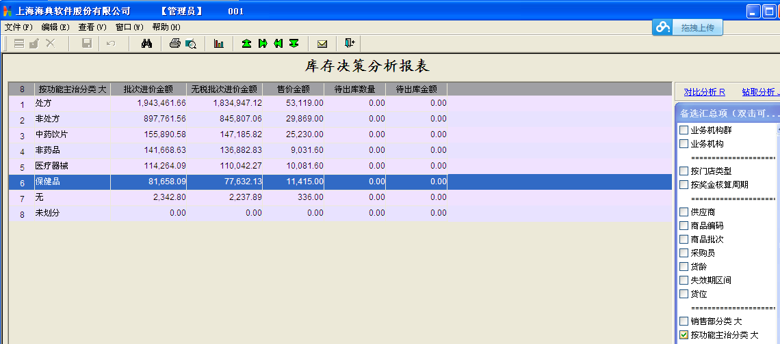
库存决策分析

Slide 33
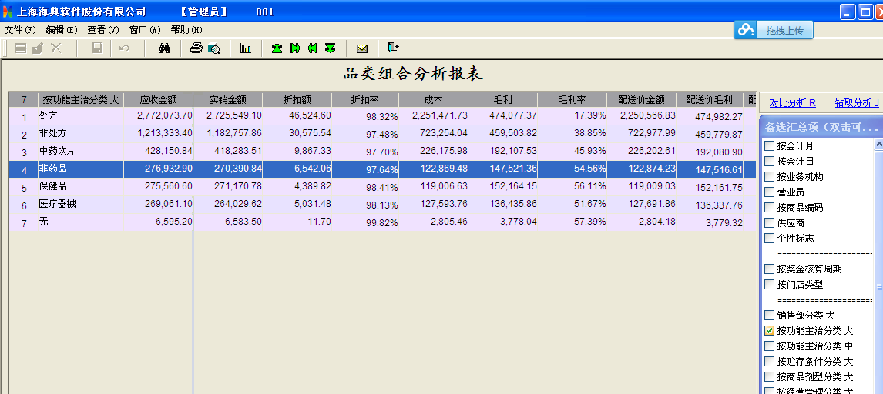
品类组合分析报表

Slide 34
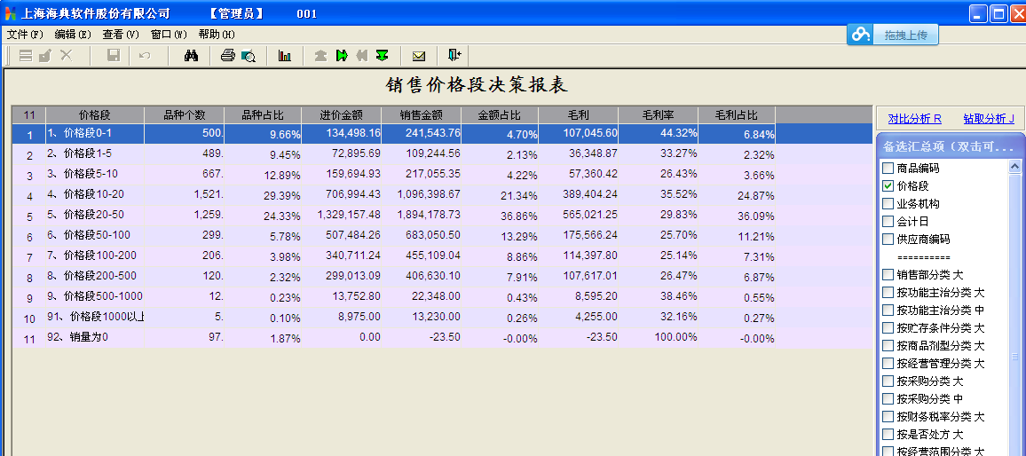
价格段分析报表

Slide 35
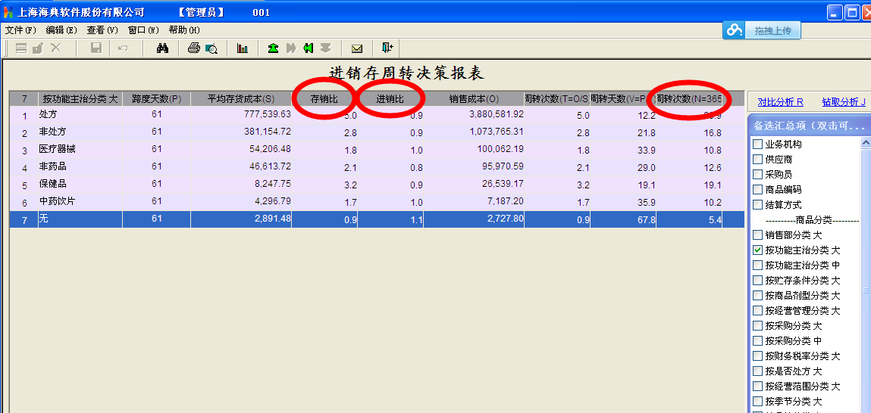
进销存周转报表

Slide 36
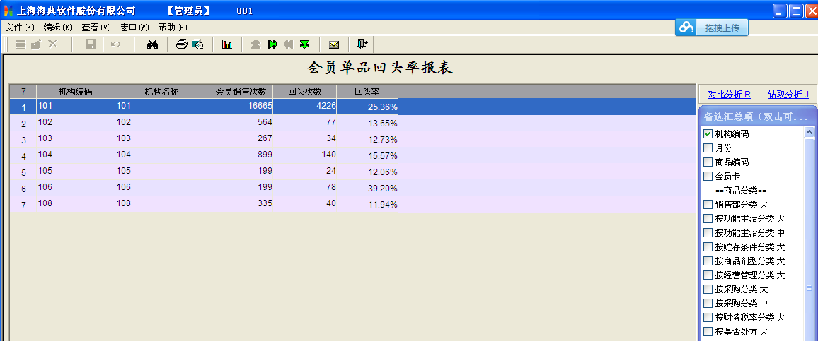
会员单品回头率报表

Slide 38
结论与建议
总量、库销比是否合理？
新旧货占比是否合理？（不合理，旧货建议何时清理，新货缺的是否需要立即补货）
各系列、性别存销比是否合理？高和低应该采取的措施
畅滞销款的分析（是否存在畅销的没有，滞销的很多的情况？)
建议：何时、怎样补/清款、补/清量的量

Slide 39
Thank you
THANKS FOR YOUR ATTENTION

